Slide 1
프랜차이즈 기업 지원 계획
양사 간 상호협력 ᆞ 상생발전을 위한
2025.01.21 . KT청주지사 시너지 영업부

Slide 2
KT공급지원 상품
프랜차이즈 확장에 따른
통신상품
AI상품
창업상품
인터넷 | 전화 | CCTV
하이오더 | 서빙로봇
프랜차이즈 파워팩

Slide 3
KT상품지원 계획
프랜차이즈 확장에 따른
프랜차이즈
TV
지니쇼츠 광고
우리동네
TV
창업문의 활성화 지원
매장을 알리는 쇼폼 광고
인근 지니TV 이용자에게 홍보

Slide 4
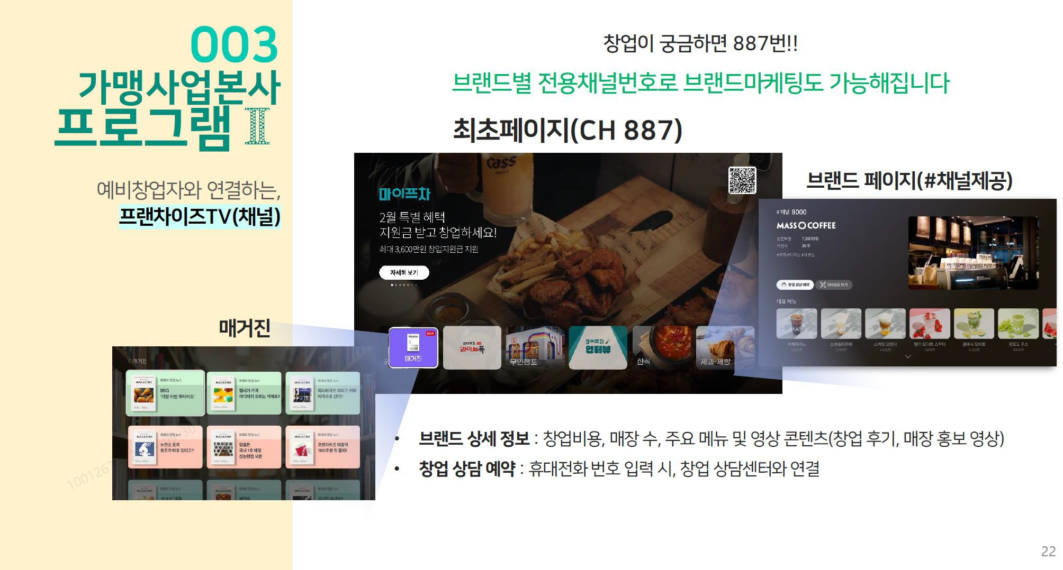

Slide 5
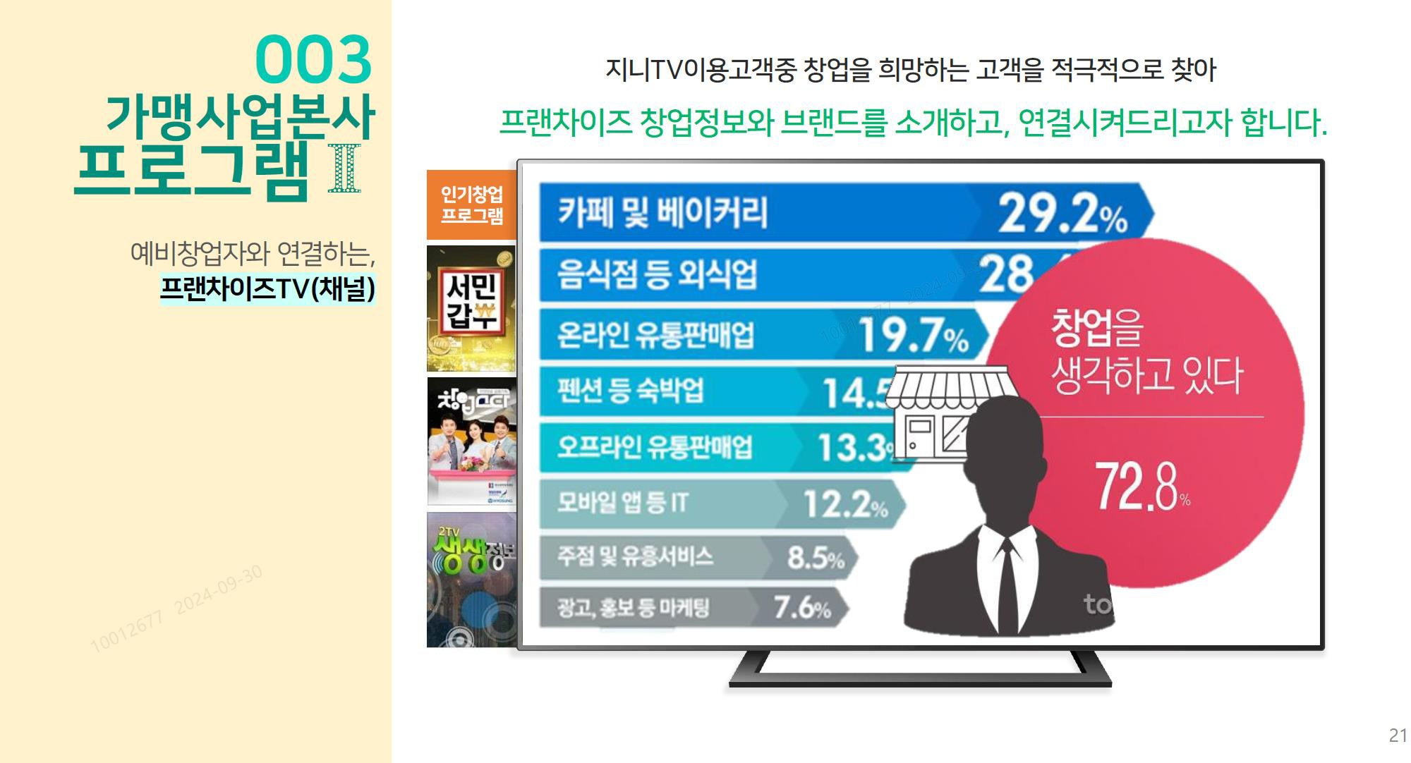

Slide 6
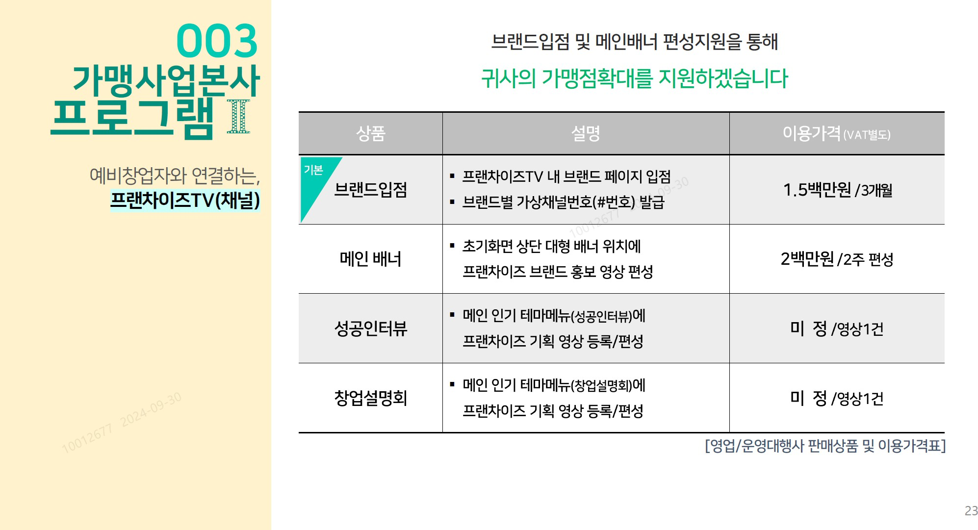

Slide 7
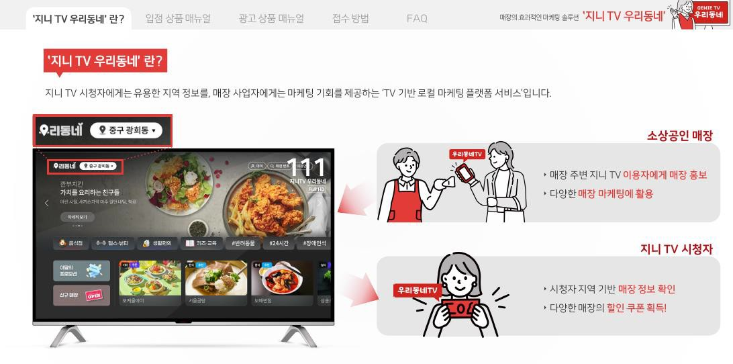

Slide 8
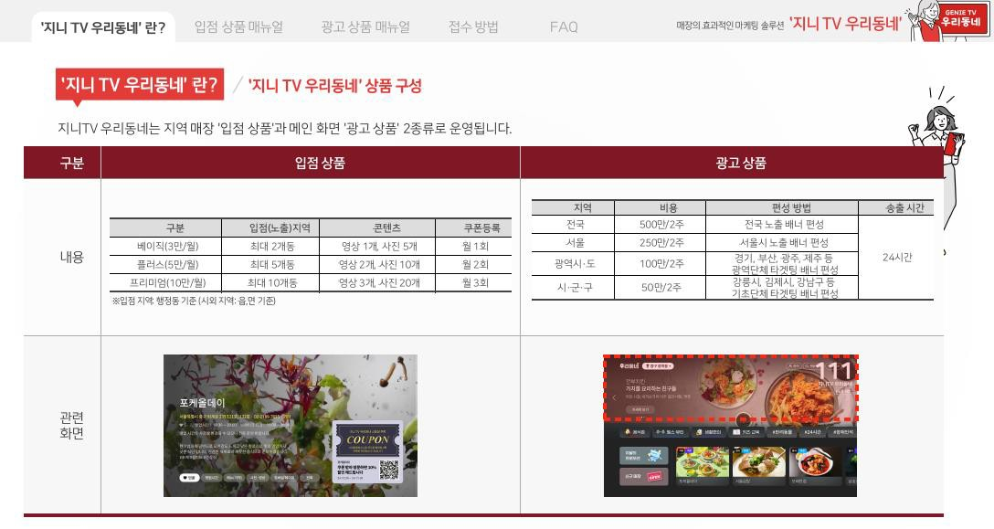

Slide 9
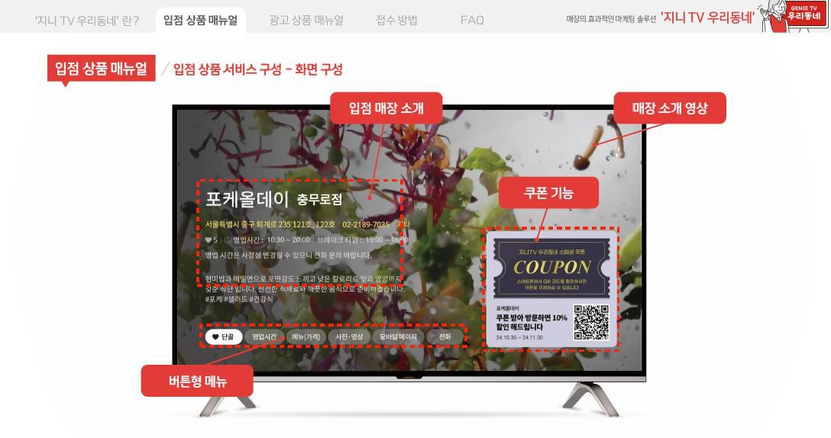

Slide 10

THANK YOU
THANK YOU

